Slide 1
VIGILÂNCIA ALIMENTAR E NUTRICIONAL (VAN)
Universidade de São Paulo
Faculdade de Saúde Pública
Vigilância Alimentar e Nutricional na Linha de Cuidado para Sobrepeso e Obesidade
Notes:
A vigilância em saúde objetiva fornecer subsídios para que gestores e profissionais qualifiquem a atenção integral às pessoas por meio de ações de promoção, proteção e recuperação da saúde. A VAN se insere nessa perspectiva, tendo em vista a estreita relação entre a Segurança Alimentar e Nutricional1 (SAN) e as condições de saúde de sujeitos ou populações. Como um componente da vigilância em saúde, a VAN possibilita a descrição contínua e a predição de tendências da alimentação e nutrição da população e seus fatores determinantes.

Slide 2
Na Política Nacional de Alimentação e Nutrição (PNAN 2012), em sua 3ª diretriz, a VAN é definida como:
“...descrição contínua e predição de tendências das condições de alimentação e nutrição da população e seus fatores determinantes.
Deverá ser considerada a partir de um enfoque ampliado que incorpore a vigilância nos serviços de saúde e a integração de informações derivadas de sistemas de informação em saúde, dos inquéritos populacionais, das chamadas nutricionais e da produção científica.”
FONTES DE INFORMAÇÃO
Vigilância Alimentar e Nutricional na Linha de Cuidado para Sobrepeso e Obesidade
Notes:
A Política Nacional de Alimentação e Nutrição (Pnan) tem a VAN como uma de suas diretrizes, apontando-a como essencial para a atenção nutricional no SUS, ou seja, para organização e gestão dos cuidados em alimentação e nutrição na Rede de Atenção à Saúde (RAS). Essa organização deverá ser iniciada pelo reconhecimento da situação alimentar e nutricional da população adstrita aos serviços e às equipes de AB.
Com a publicação da Política Nacional de Alimentação e Nutrição (Pnan), pela Portaria nº 710, de 10 de junho de 1999, foi reforçada a preocupação com a vigilância do estado nutricional de gestantes e do crescimento e desenvolvimento das crianças. Por meio da terceira diretriz dessa política, o Sisvan foi ampliado e aperfeiçoado, tendo seus procedimentos agilizados e sua cobertura estendida para todo o País.

Slide 3
Marco de Referência da Vigilância Alimentar e Nutricional (2015):
“Esta publicação objetiva apoiar profissionais e gestores para a organização da VAN na Atenção Básica...”
“...identifica, define e esclarece os conceitos e as metodologias da VAN na Atenção Básica, assim como os contextos dos quais essa prática se origina e se insere atualmente.”
Vigilância Alimentar e Nutricional na Linha de Cuidado para Sobrepeso e Obesidade
Notes:
Conteúdo: Definições e conceitos 🡪 Marco de Referência da Vigilância Alimentar e Nutricional (2015).

Slide 4
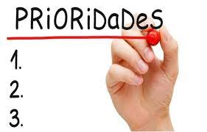
Objetivo da VAN
“...a VAN, como componente da vigilância em saúde e potencializada nas ações de Atenção Básica, tem o papel fundamental de apoiar gestores e profissionais de saúde no processo de organização e avaliação da atenção nutricional, permitindo que sejam definidas prioridades com base no acompanhamento de indicadores de alimentação e nutrição da população assistida (BRASIL, 2012, 2015).”
Vigilância Alimentar e Nutricional na Linha de Cuidado para Sobrepeso e Obesidade
Notes:
Objetivo da VAN 🡪 Marco de Referência da Vigilância Alimentar e Nutricional (2015).
A coleta desses dados para a VAN é uma atividade inserida na rotina dos serviços da Atenção Primária à Saúde (APS), nas Unidades Básicas de Saúde (UBS) ou por meio da Estratégia Saúde da Família, e deve ser executada com os usuários do SUS, de todas as fases do curso da vida, seguindo recomendações nacionais, e em momentos oportunos, como atendimento individual, visita domiciliar ou em atividades coletivas.

Slide 5
Como estruturar a VAN
RECURSOS FÍSICOS E MATERIAIS
Verifique os equipamentos antropométricos disponíveis;
Espaço adequado para realizar as ações de VAN;
Disponibilize materiais de apoio para diagnóstico nutricional;
Recursos humanos;
Recursos financeiros.
Vigilância Alimentar e Nutricional na Linha de Cuidado para Sobrepeso e Obesidade
Notes:
Objetivo da VAN 🡪 Marco de Referência da Vigilância Alimentar e Nutricional (2015).
A coleta desses dados para a VAN é uma atividade inserida na rotina dos serviços da Atenção Primária à Saúde (APS), nas Unidades Básicas de Saúde (UBS) ou por meio da Estratégia Saúde da Família, e deve ser executada com os usuários do SUS, de todas as fases do curso da vida, seguindo recomendações nacionais, e em momentos oportunos, como atendimento individual, visita domiciliar ou em atividades coletivas.

Slide 6
Como estruturar a VAN
Recurso físico e materiais
Se perceber que existem equipamentos antropométricos insuficientes, ou necessitando de manutenção, entre em contato com a coordenação responsável pelo SISVAN em seu município ou estado. Você verá como obter financiamento para aquisição de equipamentos por meio da Portaria nº 2.975, de 14 de dezembro de 2011, detalhada no Tópico “Recursos financeiros''.
Fonte: BRASIL, 2022.
Vigilância Alimentar e Nutricional na Linha de Cuidado para Sobrepeso e Obesidade
Notes:
Objetivo da VAN 🡪 Marco de Referência da Vigilância Alimentar e Nutricional (2015).
A coleta desses dados para a VAN é uma atividade inserida na rotina dos serviços da Atenção Primária à Saúde (APS), nas Unidades Básicas de Saúde (UBS) ou por meio da Estratégia Saúde da Família, e deve ser executada com os usuários do SUS, de todas as fases do curso da vida, seguindo recomendações nacionais, e em momentos oportunos, como atendimento individual, visita domiciliar ou em atividades coletivas.

Slide 7
Como estruturar a VAN
Disponibilize materiais de apoio para diagnóstico nutricional
MATERIAIS DE APOIO PARA O DIAGNÓSTICO NUTRICIONAL
● Computador com acesso à internet ● Planilhas para registro dos dados (especialmente no caso de UBS não informatizadas) ● Guia prático da VAN e Guia de bolso da VAN ● Equipamentos e Materiais de auxílio para avaliação antropométrica e diagnóstico nutricional ● Gráficos ou tabelas para avaliação do estado nutricional da gestante, de crescimento infantil e do estado nutricional do adolescente ● Planilhas de Tanner para identificação do desenvolvimento puberal do adolescente
Fonte: BRASIL, 2015.
Vigilância Alimentar e Nutricional na Linha de Cuidado para Sobrepeso e Obesidade
Notes:
Objetivo da VAN 🡪 Marco de Referência da Vigilância Alimentar e Nutricional (2015).
A coleta desses dados para a VAN é uma atividade inserida na rotina dos serviços da Atenção Primária à Saúde (APS), nas Unidades Básicas de Saúde (UBS) ou por meio da Estratégia Saúde da Família, e deve ser executada com os usuários do SUS, de todas as fases do curso da vida, seguindo recomendações nacionais, e em momentos oportunos, como atendimento individual, visita domiciliar ou em atividades coletivas.

Slide 8
Como estruturar a VAN
Não possuir computador com internet não impede o registro dos dados nos sistemas. Se o seu estabelecimento não dispõe de computador com internet, oriente a equipe para fazer o registro do peso, da altura e dos marcadores de consumo em planilhas manuais, e entre em contato com a coordenação responsável pelo SISVAN em sua regional de saúde ou Secretaria Municipal de Saúde, para pactuar a digitação dos dados.
Fonte: BRASIL, 2022.
Vigilância Alimentar e Nutricional na Linha de Cuidado para Sobrepeso e Obesidade
Notes:
Objetivo da VAN 🡪 Marco de Referência da Vigilância Alimentar e Nutricional (2015).
A coleta desses dados para a VAN é uma atividade inserida na rotina dos serviços da Atenção Primária à Saúde (APS), nas Unidades Básicas de Saúde (UBS) ou por meio da Estratégia Saúde da Família, e deve ser executada com os usuários do SUS, de todas as fases do curso da vida, seguindo recomendações nacionais, e em momentos oportunos, como atendimento individual, visita domiciliar ou em atividades coletivas.

Slide 9
Como estruturar a VAN
Recursos humanos
Capacitação
Identifique entre as equipes da APS quais profissionais possuem conhecimento técnico e experiência em antropometria, bem como os que estejam familiarizados com os instrumentos de avaliação de marcadores de consumo alimentar, para que eles contribuam durante a capacitação dos demais. Na ausência de sujeitos com essas habilidades, cabe aos gestores buscar profissionais capacitados (que atuam em outros serviços da Rede de Atenção em Saúde - RAS ou em instituições formadoras) para desenvolver os momentos de formação para as equipes de APS. Também é possível contactar a Coordenação/Área Técnica Municipal e/ou Estadual de Alimentação e Nutrição ou ainda fazer parcerias com Instituições de Ensino Superior (IES) da sua região. Universidades ou faculdades com cursos de nutrição ou enfermagem podem fornecer capacitações para profissionais do seu município ou regional de saúde, e apoiar as ações.
Fonte: BRASIL, 2022.
Vigilância Alimentar e Nutricional na Linha de Cuidado para Sobrepeso e Obesidade
Notes:
Objetivo da VAN 🡪 Marco de Referência da Vigilância Alimentar e Nutricional (2015).
A coleta desses dados para a VAN é uma atividade inserida na rotina dos serviços da Atenção Primária à Saúde (APS), nas Unidades Básicas de Saúde (UBS) ou por meio da Estratégia Saúde da Família, e deve ser executada com os usuários do SUS, de todas as fases do curso da vida, seguindo recomendações nacionais, e em momentos oportunos, como atendimento individual, visita domiciliar ou em atividades coletivas.

Slide 10
Como estruturar a VAN
Recursos Financeiro
Capacitação
I) Polos do Programa Academia da Saúde já construídos e em funcionamento, para custeio das ações de promoção da saúde (R$1.500,00 a cada polo); II) Unidades Básicas de Saúde dos municípios com equipe da Atenção Primária à Saúde com adesão ao Programa Nacional de Melhoria do Acesso e da Qualidade da Atenção Básica (PMAQ) (R$ 3.000,00 por UBS), a partir do estrato 1, em seguida do estrato 2 e assim sucessivamente até atingir o limite de recurso orçamentário disponível em cada ano. Foi instituído, em 2006, o incentivo Financeiro das Ações de Alimentação e Nutrição (FAN) para as Secretarias Estaduais de Saúde (SES) e Secretarias Municipais de Saúde (SMS). O recurso do FAN é o único incentivo destinado exclusivamente para a implementação das ações da PNAN no SUS. O incentivo é repassado na modalidade fundo a fundo às SES e SMS, de acordo com porte populacional. Para maiores informações, acesse o Instrutivo sobre FAN, elaborado pelo Ministério da Saúde (BRASIL, 2020).
Fonte: BRASIL, 2022.
Vigilância Alimentar e Nutricional na Linha de Cuidado para Sobrepeso e Obesidade
Notes:
Objetivo da VAN 🡪 Marco de Referência da Vigilância Alimentar e Nutricional (2015).
A coleta desses dados para a VAN é uma atividade inserida na rotina dos serviços da Atenção Primária à Saúde (APS), nas Unidades Básicas de Saúde (UBS) ou por meio da Estratégia Saúde da Família, e deve ser executada com os usuários do SUS, de todas as fases do curso da vida, seguindo recomendações nacionais, e em momentos oportunos, como atendimento individual, visita domiciliar ou em atividades coletivas.

Slide 11
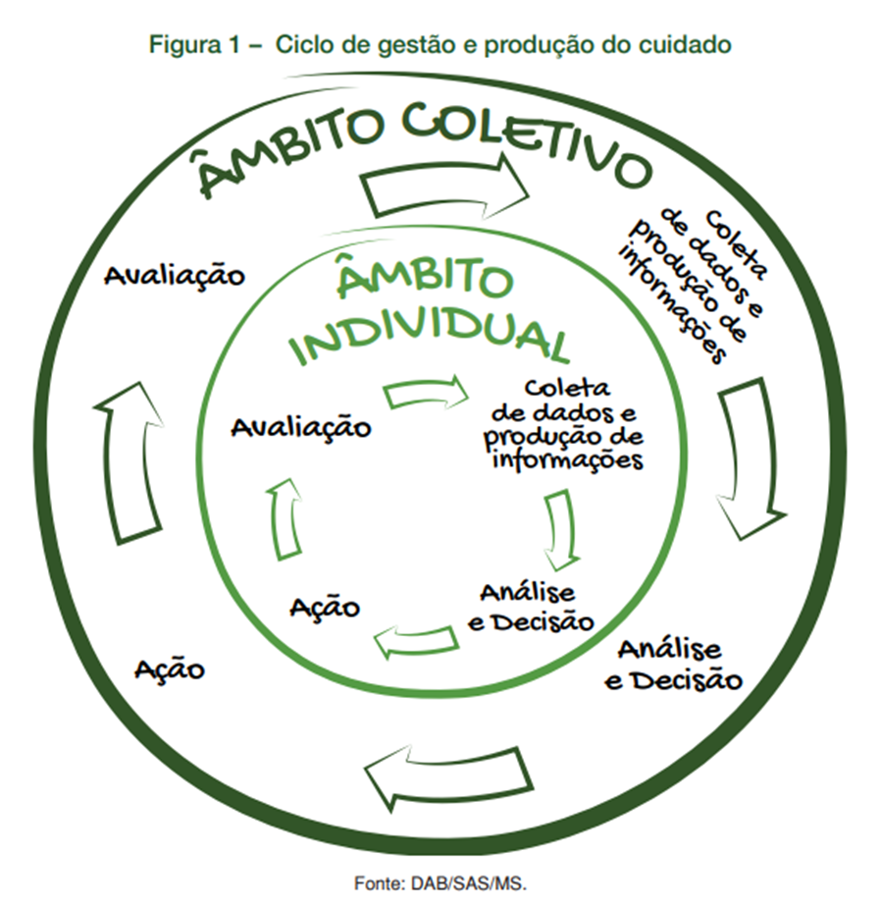
Atitude de Vigilância
Ciclo de Gestão e Produção do Cuidado
Vigilância Alimentar e Nutricional na Linha de Cuidado para Sobrepeso e Obesidade
Notes:
Para exercer atitude de vigilância, recomenda-se utilizar como referência o Ciclo de Gestão e Produção do Cuidado, ilustrado na Figura 1. Esse ciclo abrange etapas de coleta de dados e produção de informações, de análise e decisão, de ação e de avaliação que podem ocorrer simultaneamente ou em momentos distintos, tanto no âmbito individual como nos atendimentos de rotina na UBS ou em domicílio, quanto no coletivo, quando se analisam as informações consolidadas por território.Conteúdo: ciclo de gestão e produção do cuidado 🡪 Marco de Referência da Vigilância Alimentar e Nutricional (2015).

Slide 12
Ciclo de Gestão e Produção do Cuidado
Vigilância Alimentar e Nutricional na Linha de Cuidado para Sobrepeso e Obesidade
Notes:
Para exercer atitude de vigilância, recomenda-se utilizar como referência o Ciclo de Gestão e Produção do Cuidado, ilustrado na Figura 1. Esse ciclo abrange etapas de coleta de dados e produção de informações, de análise e decisão, de ação e de avaliação que podem ocorrer simultaneamente ou em momentos distintos, tanto no âmbito individual como nos atendimentos de rotina na UBS ou em domicílio, quanto no coletivo, quando se analisam as informações consolidadas por território.Conteúdo: ciclo de gestão e produção do cuidado 🡪 Marco de Referência da Vigilância Alimentar e Nutricional (2015).

Slide 13
Ciclo de Gestão e Produção do Cuidado
Vigilância Alimentar e Nutricional na Linha de Cuidado para Sobrepeso e Obesidade
Notes:
Para exercer atitude de vigilância, recomenda-se utilizar como referência o Ciclo de Gestão e Produção do Cuidado, ilustrado na Figura 1. Esse ciclo abrange etapas de coleta de dados e produção de informações, de análise e decisão, de ação e de avaliação que podem ocorrer simultaneamente ou em momentos distintos, tanto no âmbito individual como nos atendimentos de rotina na UBS ou em domicílio, quanto no coletivo, quando se analisam as informações consolidadas por território.Conteúdo: ciclo de gestão e produção do cuidado 🡪 Marco de Referência da Vigilância Alimentar e Nutricional (2015).

Slide 14
Ciclo de Gestão e Produção do Cuidado
Vigilância Alimentar e Nutricional na Linha de Cuidado para Sobrepeso e Obesidade
Notes:
Para exercer atitude de vigilância, recomenda-se utilizar como referência o Ciclo de Gestão e Produção do Cuidado, ilustrado na Figura 1. Esse ciclo abrange etapas de coleta de dados e produção de informações, de análise e decisão, de ação e de avaliação que podem ocorrer simultaneamente ou em momentos distintos, tanto no âmbito individual como nos atendimentos de rotina na UBS ou em domicílio, quanto no coletivo, quando se analisam as informações consolidadas por território.Conteúdo: ciclo de gestão e produção do cuidado 🡪 Marco de Referência da Vigilância Alimentar e Nutricional (2015).

Slide 15
Ciclo de Gestão e Produção do Cuidado
Vigilância Alimentar e Nutricional na Linha de Cuidado para Sobrepeso e Obesidade
Notes:
Para exercer atitude de vigilância, recomenda-se utilizar como referência o Ciclo de Gestão e Produção do Cuidado, ilustrado na Figura 1. Esse ciclo abrange etapas de coleta de dados e produção de informações, de análise e decisão, de ação e de avaliação que podem ocorrer simultaneamente ou em momentos distintos, tanto no âmbito individual como nos atendimentos de rotina na UBS ou em domicílio, quanto no coletivo, quando se analisam as informações consolidadas por território.Conteúdo: ciclo de gestão e produção do cuidado 🡪 Marco de Referência da Vigilância Alimentar e Nutricional (2015).

Slide 16
Ciclo de Gestão e Produção do Cuidado
Vigilância Alimentar e Nutricional na Linha de Cuidado para Sobrepeso e Obesidade
Notes:
Para exercer atitude de vigilância, recomenda-se utilizar como referência o Ciclo de Gestão e Produção do Cuidado, ilustrado na Figura 1. Esse ciclo abrange etapas de coleta de dados e produção de informações, de análise e decisão, de ação e de avaliação que podem ocorrer simultaneamente ou em momentos distintos, tanto no âmbito individual como nos atendimentos de rotina na UBS ou em domicílio, quanto no coletivo, quando se analisam as informações consolidadas por território.Conteúdo: ciclo de gestão e produção do cuidado 🡪 Marco de Referência da Vigilância Alimentar e Nutricional (2015).

Slide 17
Ciclo de Gestão e Produção do Cuidado
Vigilância Alimentar e Nutricional na Linha de Cuidado para Sobrepeso e Obesidade
Notes:
Para exercer atitude de vigilância, recomenda-se utilizar como referência o Ciclo de Gestão e Produção do Cuidado, ilustrado na Figura 1. Esse ciclo abrange etapas de coleta de dados e produção de informações, de análise e decisão, de ação e de avaliação que podem ocorrer simultaneamente ou em momentos distintos, tanto no âmbito individual como nos atendimentos de rotina na UBS ou em domicílio, quanto no coletivo, quando se analisam as informações consolidadas por território.Conteúdo: ciclo de gestão e produção do cuidado 🡪 Marco de Referência da Vigilância Alimentar e Nutricional (2015).

Slide 18
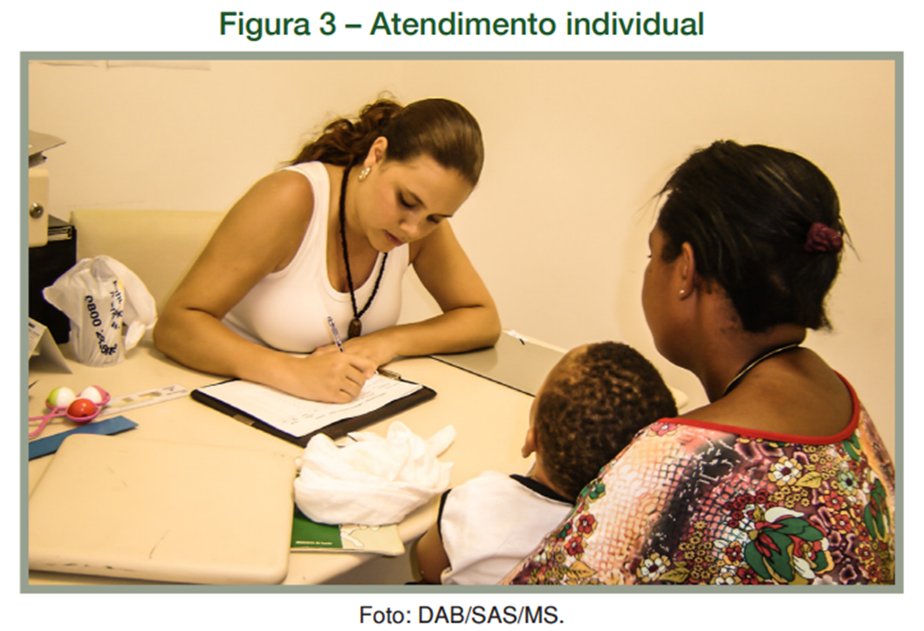
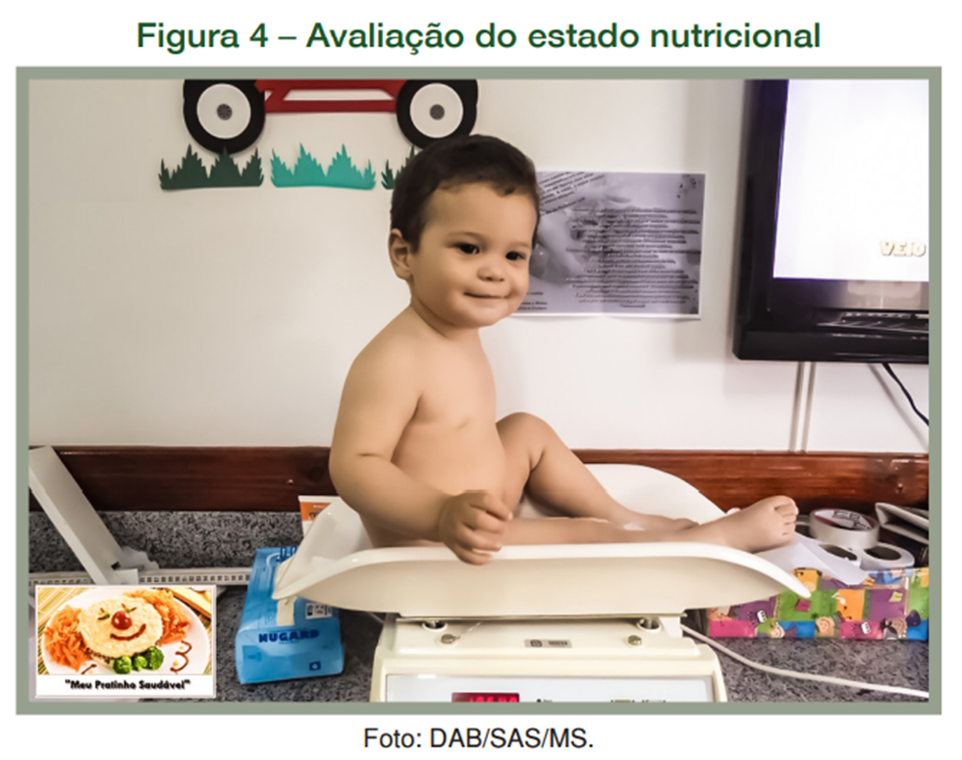
Como realizar a VAN?
1. COLETA DE DADOS E PRODUÇÃO DAS INFORMAÇÕES
Avaliação do consumo alimentar
Coleta de dados antropométricos
Vigilância Alimentar e Nutricional na Linha de Cuidado para Sobrepeso e Obesidade
Notes:
Esta etapa refere-se à obtenção de dados que subsidiem a geração de informações sobre o estado nutricional e as práticas alimentares. Recomenda-se que na Atenção Básica sejam realizadas as avaliações antropométrica e de consumo alimentar de indivíduos em todas as fases do curso da vida: crianças, adolescentes, adultos, idosos e gestantes (BRASIL, 2015).

Slide 19
1. COLETA DE DADOS E PRODUÇÃO DAS INFORMAÇÕES
Materiais recomendados para avaliação antropométrica e de marcadores do consumo alimentar.
Vigilância Alimentar e Nutricional na Linha de Cuidado para Sobrepeso e Obesidade
Notes:
Materiais recomendados para avaliação antropométrica e de marcadores do consumo alimentar.

Slide 20
1. COLETA DE DADOS E PRODUÇÃO DAS INFORMAÇÕES
Materiais recomendados para avaliação antropométrica e de marcadores do consumo alimentar.
Vigilância Alimentar e Nutricional na Linha de Cuidado para Sobrepeso e Obesidade
Notes:
Materiais recomendados para avaliação antropométrica e de marcadores do consumo alimentar.

Slide 21
1. COLETA DE DADOS E PRODUÇÃO DAS INFORMAÇÕES
Vigilância Alimentar e Nutricional na Linha de Cuidado para Sobrepeso e Obesidade
Notes:
1. Ficha marcadores do consumo alimentar.
2. Ficha de cadastro e acompanhamento nutricional do SISVAN.

Slide 22
1. COLETA DE DADOS E PRODUÇÃO DAS INFORMAÇÕES
Vigilância Alimentar e Nutricional na Linha de Cuidado para Sobrepeso e Obesidade
Notes:
Principais Sistemas de Informação em Saúde (SIS) que fornecem dados para a VAN.

Slide 23
Como realizar a VAN
2. ANÁLISE E DECISÃO
Parâmetros para avaliação antropométrica segundo a fase do curso da vida.
Identificar necessidades e prioridade de saúde;
Detectar situações de risco nutricional;
Perceber condições de vulnerabilidade social que repercutem diretamente no estado nutricional.
Vigilância Alimentar e Nutricional na Linha de Cuidado para Sobrepeso e Obesidade
Notes:
A análise da situação de saúde tem o propósito de promover a identificação de necessidades e prioridades em saúde e, a partir disso, a elaboração de intervenções apropriadas para indivíduos, famílias e/ou comunidades....Logo, é fundamental que as equipes de AB estejam aptas a identificar situações de risco nutricional ou até mesmo condições de vulnerabilidade social que possam repercutir diretamente no estado nutricional da população sob sua responsabilidade. (BRASIL, 2015).

Slide 24
2. ANÁLISE E DECISÃO
Classificação do estado nutricional adulto, segundo o Índice de Massa Corporal e Circunferência da Cintura.
Vigilância Alimentar e Nutricional na Linha de Cuidado para Sobrepeso e Obesidade
Notes:
Classificação do estado nutricional segundo índices antropométricos para adultos 🡪 Protocolos do Sistema de Vigilância Alimentar e Nutricional - SISVAN (2008).

Slide 25
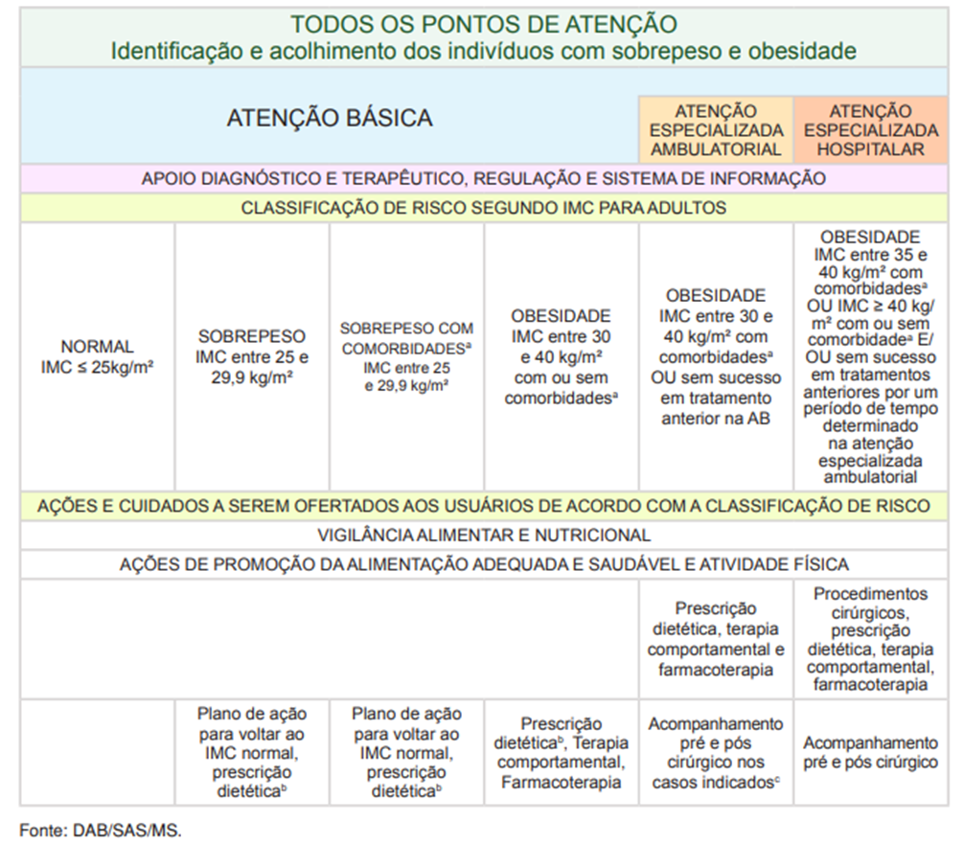
Fluxograma de atenção à saúde de pessoas com sobrepeso e obesidade.
2. ANÁLISE E DECISÃO
Fluxograma de atenção à saúde de pessoas com sobrepeso e obesidade.
Vigilância Alimentar e Nutricional na Linha de Cuidado para Sobrepeso e Obesidade
Notes:
Estratificação de risco preconizada nas diretrizes para a organização da prevenção e do tratamento do sobrepeso e da obesidade na RAS (BRASIL, 2015).

Slide 26
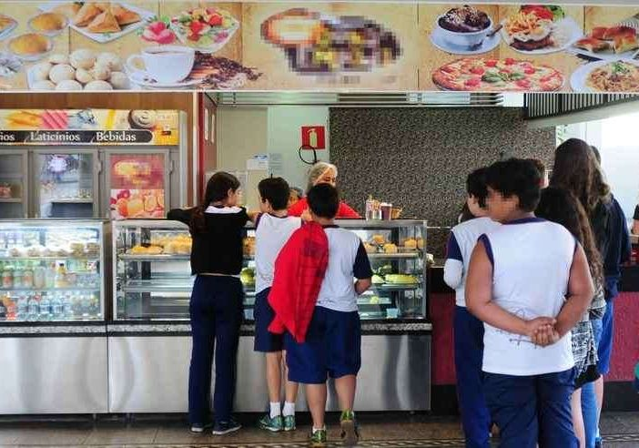
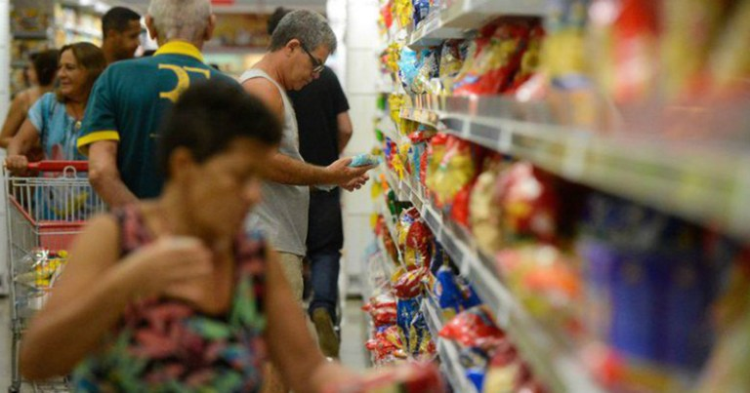
2. ANÁLISE E DECISÃO
Foto: Getty Images/iStockphoto.
Foto: Aliança pela Alimentação Adequada e Saudável.
Foto: Tânia Rêgo/Agência Brasil.
Foto: iStock.
Vigilância Alimentar e Nutricional na Linha de Cuidado para Sobrepeso e Obesidade
Notes:
A identificação de situações de vulnerabilidade e risco alimentares que repercutem no estado nutricional é fundamental para o cuidado do indivíduo com sobrepeso e obesidade, e para outra condições relacionadas aos mesmos determinantes, como a insegurança alimentar e nutricional, fome, desnutrição, diabetes, hipertensão, entre outros.

Slide 27
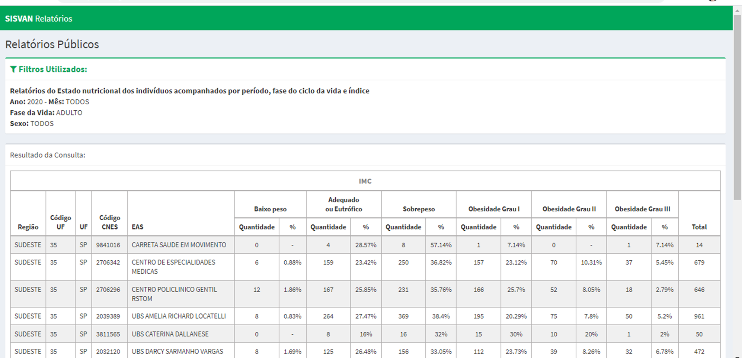
2. ANÁLISE E DECISÃO
GERANDO INFORMAÇÃO SISTEMATIZADA
Vigilância Alimentar e Nutricional na Linha de Cuidado para Sobrepeso e Obesidade
Notes:
Uma vez que os dados são utilizados para alimentar os sistemas de informação, as equipes podem utilizar as informações sistematizadas pelos sistemas de informação no planejamento e qualificação das ações de alimentação e nutrição. Exemplo: Por meio dos relatórios públicos do SISVAN, é possível encontrar a quantidade de indivíduos, em cada fase do curso da vida, com sobrepeso e obesidade, por período e estabelecimento de saúde. Os relatórios gerados no acesso restrito informam quem são os indivíduos.

Slide 28
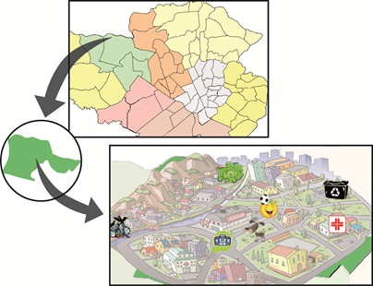
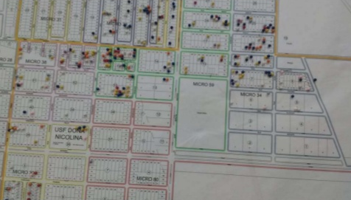
2. ANÁLISE E DECISÃO
MAPEAMENTO E TERRITORIALIZAÇÃO
Fonte: Evanilde Fernandes Gomides, 2018.
Fonte: Lacerda; Magajewski; Machado, 2013.
Vigilância Alimentar e Nutricional na Linha de Cuidado para Sobrepeso e Obesidade
Notes:
As informações sistematizadas possibilitam o mapeamento dos grupos e territórios em risco/vulnerabilidade alimentar e nutricional para planejamento das intervenções. A territorialização é um dos pressupostos básicos do trabalho das equipes de Atenção Básica. Essa prática possibilita pensar e fazer saúde com base no contexto de cada realidade social, cujos acontecimentos que afetam a vida, e consequentemente a saúde das populações, são decorrentes de interações e situações diversas (MONKEN; BARCELLOS, 2007). É importante que todos os profissionais das equipes de AB, inclusive aqueles que atuam no apoio matricial a estas equipes, participem desse processo de olhar contínuo sobre o território.
O mapa do território adscrito pelas equipes de saúde (ou mapa inteligente) é uma ferramenta do planejamento em saúde que auxilia no reconhecimento do território, caracterização das famílias, diagnóstico local, identificação dos problemas e necessidades de saúde e permite a avaliação dos impactos das ações desenvolvidas. Deve ser alimentado com informações de saúde e sobre a organização dos serviços, mas também com dados geográficos, ambientais, sociais, incluindo elementos que permitam a compreensão da dinâmica social, dos hábitos e costumes locais.
Considerar como obstáculos para a utilização e atualização frequente deste instrumento a dificuldade de relacionamento e entrosamento das equipes e de acesso às informações pelos profissionais (Ex: NASF), movimentos dinâmicos no território e na gestão, entre outros.

Slide 29
Como realizar a VAN
3. AÇÃO
Oficina culinária
Implementação de ações voltadas para indivíduos, família ou comunidade;
Educação Alimentar e Nutricional;
Diálogo Intersetorial.
Foto: Secretaria do Estado de São Paulo.
Vigilância Alimentar e Nutricional na Linha de Cuidado para Sobrepeso e Obesidade
Notes:
Após decisão quanto ao cuidado a ser ofertado com base na análise do estado nutricional e dos hábitos alimentares, bem como dos possíveis fatores associados (clínicos, sociais, entre outros), a próxima etapa é a implementação das ações que podem ser direcionadas a indivíduos, famílias ou comunidade (BRASIL, 2015).

Slide 30
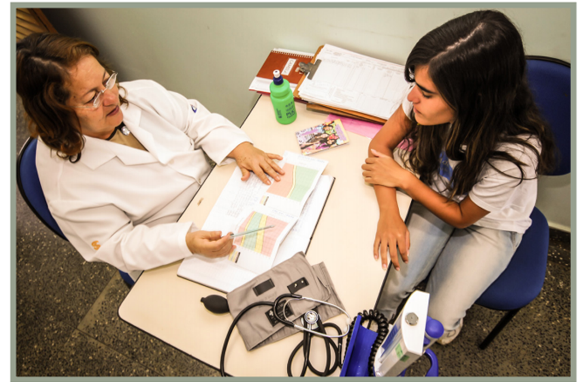
3. AÇÃO
CUIDADO INDIVIDUAL, FAMILIAR E EM GRUPO
Foto: Prefeitura Amparo (SP).
Foto: Radilson Gomes.
Foto: Prefeitura de Maringá (PR) / Márcio Naka.
Vigilância Alimentar e Nutricional na Linha de Cuidado para Sobrepeso e Obesidade
Notes:
A ação de cuidado individual pode acontecer em momentos como uma consulta na UBS ou um atendimento domiciliar. O profissional pode: (a) fornecer orientações em
saúde e desenhar um plano de cuidado com metas graduais a serem alcançadas até a próxima consulta; (b) agendar uma consulta compartilhada com outro profissional cujo núcleo de saber seja necessário para qualificar o cuidado; e (c) convidar o indivíduo a participar de um grupo terapêutico, entre outros cuidados (BRASIL, 2015).

Slide 31
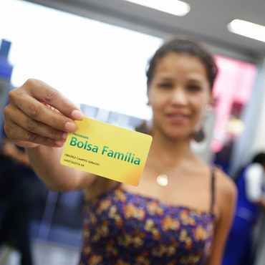
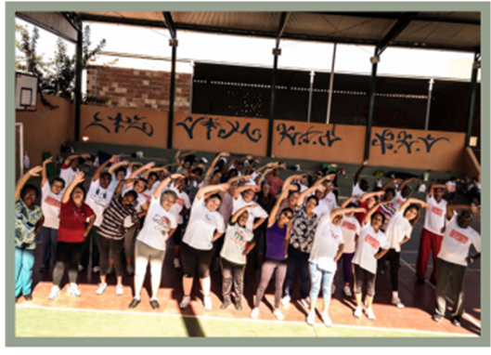
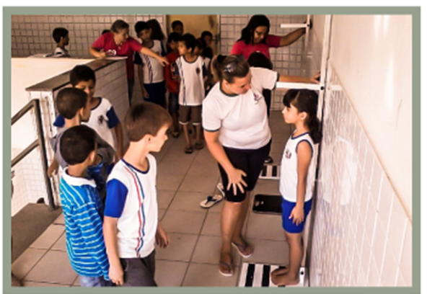
3. AÇÃO
A PRÁTICA DA VAN EM OUTROS CONTEXTOS
Foto: Ministério da Cidadania.
Foto: DAB/SAS/MS.
Foto: DAB/SAS/MS.
Vigilância Alimentar e Nutricional na Linha de Cuidado para Sobrepeso e Obesidade
Notes:
Exemplos de ações em VAN: A VAN no Programa Bolsa Família (PBF) envolve as condicionalidades de saúde, especificamente o acompanhamento nutricional de crianças e gestante durante a rotina de atenção à saúde da mulher e da criança. O Programa Saúde na Escola (PSE) possibilita que as equipes de saúde e educação realizem a avaliação coletiva do estado nutricional e identifiquem prevalências e tendências que darão subsídios para o planejamento de ações de promoção da saúde na escola. Na Academia da Saúde é importante avaliar o estado nutricional, por meio da antropometria e da avaliação dos marcadores do consumo alimentar dos usuários que frequentam o espaço (BRASIL, 2015).

Slide 32
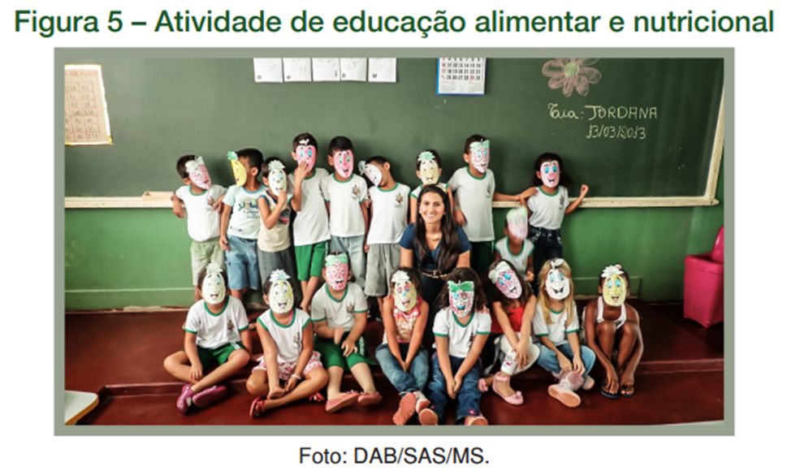
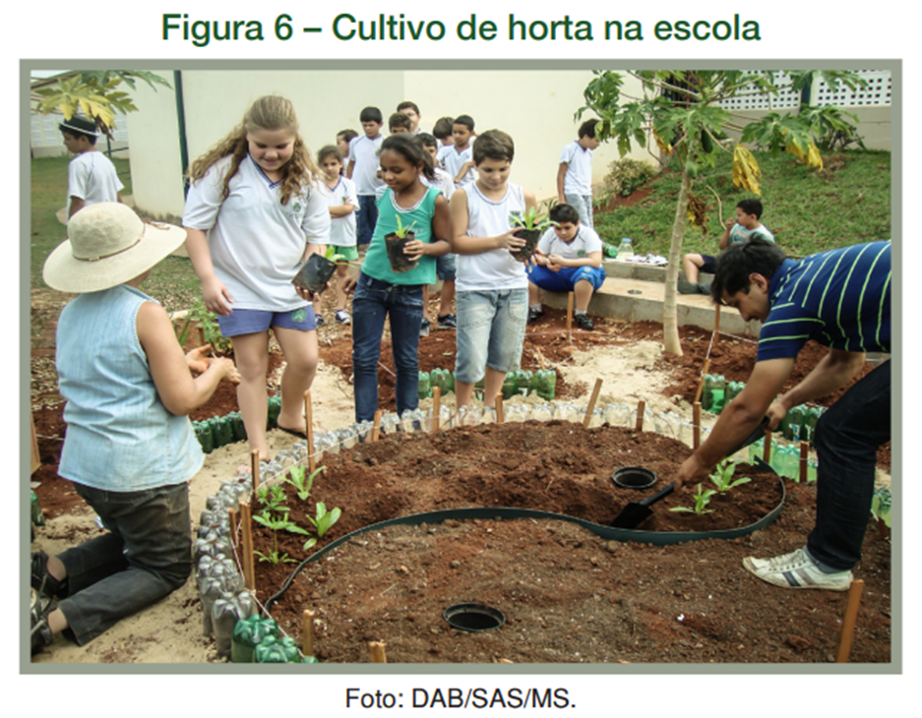
3. AÇÃO
Atividade sobre alimentação saudável em escola.
Cultivo na horta.
Vigilância Alimentar e Nutricional na Linha de Cuidado para Sobrepeso e Obesidade
Notes:
Outras ações de promoção da alimentação adequada e saudável no contexto escolar.

Slide 33
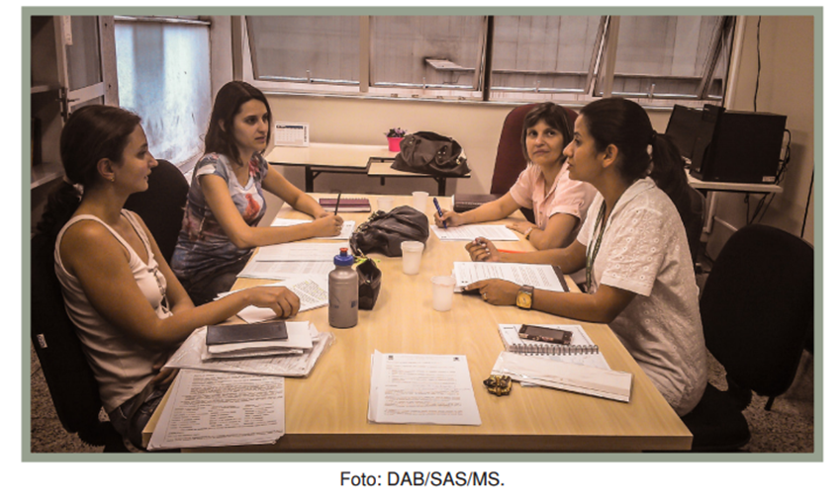
Como realizar a VAN
4. AVALIAÇÃO
Discussão sobre a situação alimentar e nutricional da população do território.
Compreender e analisar o que se obteve nas etapas anteriores;
Verificar a implementação das atividades planejadas na etapa de análise e decisão;
Identificar alcance de metas previamente estabelecidas. Ex: redução do desmame precoce.
Vigilância Alimentar e Nutricional na Linha de Cuidado para Sobrepeso e Obesidade
Notes:
...a avaliação dos resultados e impactos tem como objetivo compreender e analisar o que se obteve nas etapas anteriores. Nesse sentido, deve-se desenvolver um modelo de acompanhamento para os resultados ou as metas pactuados, com vistas a instrumentalizar as áreas envolvidas na execução da VAN, subsidiando o cuidado, direcionando o atendimento e impulsionando a motivação para a própria atitude de vigilância. (TADDEI et al., 2011; BRASIL, 2015).
Operacionalmente, a avaliação de processos verifica a implementação adequada das atividades inicialmente planejadas na etapa de análise e decisão, buscando identificar as dificuldades, as necessidades de adequações e novos direcionamentos importantes às rotinas e aos procedimentos definidos previamente. Outra abordagem da avaliação em saúde refere-se ao alcance de metas previamente estabelecidas, como a redução do desmame precoce ou o aumento do consumo de alimentos saudáveis...

Slide 34
3. AVALIAÇÃO
Para verificar a implementação adequada de atividades
(Ex: Educação Alimentar e Nutricional):
Definir instrumentos e critérios a serem utilizados;
A ação atendeu aos objetivos propostos?
As estratégias utilizadas correspondem ao planejado?
Os recursos disponibilizados foram alocados? Foram suficientes?
Houve mudança no conhecimento, atitudes e práticas do público-alvo?
Foto: Shutterstock
Vigilância Alimentar e Nutricional na Linha de Cuidado para Sobrepeso e Obesidade
Notes:
A avaliação é um instrumento fundamental para verificar se a ação foi bem sucedida e para redefinir as atividades, sempre que necessário. Pode ser realizada ao final da ação/intervenção/projeto ou durante todo o processo. “Trata-se de uma análise crítica, objetiva e sistemática das realizações e resultados ou de uma atividade em relação aos objetivos propostos, às estratégias utilizadas e aos recursos alocados.” (Cervato-Mancuso, 2017).

Slide 35
3. AVALIAÇÃO
Para verificar o alcance de metas previamente estabelecidas:
Avaliação de metas e indicadores estabelecidos previamente;
A população-alvo adotou novos hábitos?
Houve melhora do estado nutricional?
É possível quantificar essas mudanças?
É possível aliar algum(ns) dos indicadores de desempenho do município?
Foto: Shutterstock
Vigilância Alimentar e Nutricional na Linha de Cuidado para Sobrepeso e Obesidade
Notes:
É possível estabelecer metas em VAN aliadas aos indicadores de desempenho do município, por exemplo: consultas pré-natal de gestantes, acompanhamento de hipertensos e diabéticos.

Slide 36
Vigilância Alimentar e Nutricional na Linha de Cuidado para Sobrepeso e Obesidade
Notes:
Retomar a dimensão contínua do ciclo de gestão e produção do cuidado, tanto no âmbito coletivo como no individual.

Slide 37
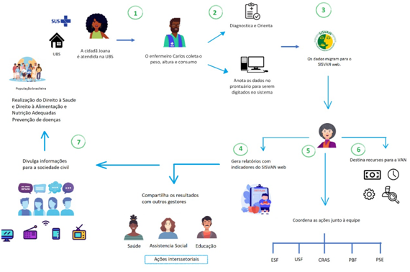
Fonte: Brasil, 2022
Vigilância Alimentar e Nutricional na Linha de Cuidado para Sobrepeso e Obesidade
Notes:
É indispensável que seja estabelecido um fluxo de informações dos dados obtidos a partir da VAN na APS, para, de fato, alcançar o objetivo do SISVAN, que é conhecer o diagnóstico do indivíduo ou coletividade e desenvolver as ações de promoção de alimentação saudável mais apropriadas. O fluxo de informações da VAN nada mais é do que colocar em prática o ciclo de gestão e produção do cuidado. Para te auxiliar, apresentamos o fluxo da VAN que acontece na UBS Estrela do Céu para você ver como a VAN está organizada.

Slide 38
Bibliografia
Brasil. Ministério da Saúde. Secretaria de Atenção à Saúde. Departamento de Atenção Básica. Marco de referência da vigilância alimentar e nutricional na atenção básica. Brasília: Ministério da Saúde, 2015.
Brasil. Ministério da Saúde. Secretaria de Atenção à Saúde. Departamento de Atenção Básica. Orientações para avaliação de marcadores de consumo alimentar na atenção básica [recurso eletrônico]. Ministério da Saúde, 2015.
Brasil. Ministério da Saúde. Secretaria de Atenção à Saúde. Departamento de Atenção Básica. Política Nacional de Alimentação e Nutrição. Brasília: Ministério da Saúde, 2012.
Brasil. Ministério da Saúde. Secretaria de Atenção à Saúde. Departamento de Atenção Básica. Protocolos do Sistema de Vigilância Alimentar e Nutricional - SISVAN na assistência à saúde. Brasília; 2008.
Brasil. Ministério da Saúde. Secretaria de Atenção à Saúde. Guia prático da Vigilância Alimentar e Nutricional no Brasil: Atualizações e Novas Perspectivas. Brasília (DF), 2022.
Cervato-Mancuso A.M. Elaboração de Programas Educativos em Alimentação e Nutrição. In: Diez-Garcia R.W, Cervato-Mancuso A.M (Orgs.). Mudanças alimentares e educação alimentar e nutricional. 2ª ed. Rio de Janeiro: Guanabara Koogan, 2017. Pg 174-181.
Colussi C.F.; Pereira K.G. (Orgs.). Territorialização como instrumento do planejamento local na Atenção Básica. Universidade Federal de Santa Catarina. Florianópolis: UFSC, 2016.
Vigilância Alimentar e Nutricional na Linha de Cuidado para Sobrepeso e Obesidade
Notes:
Bibliografia utilizada na elaboração dos slides

